Slide 1
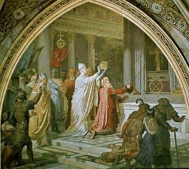
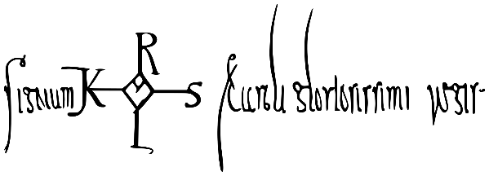
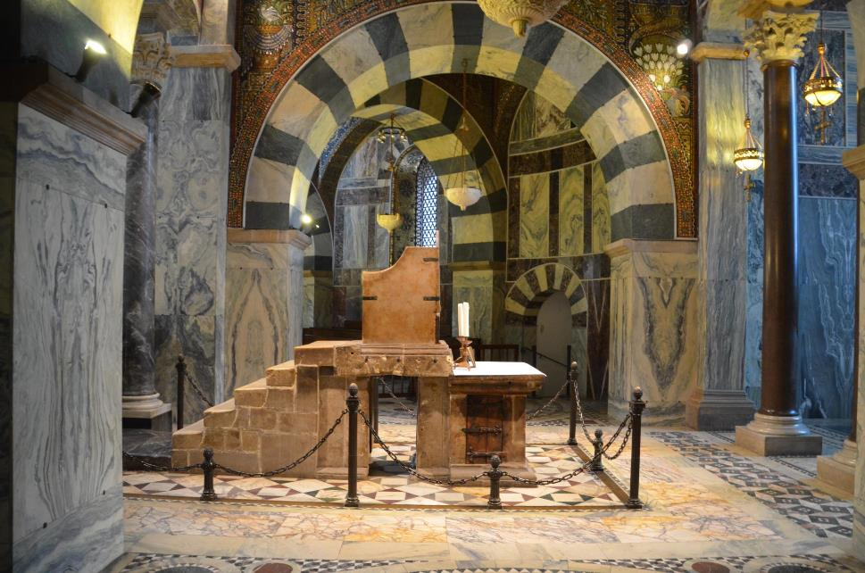
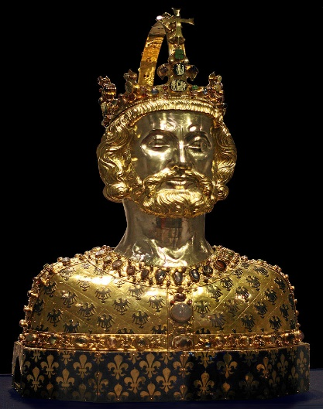
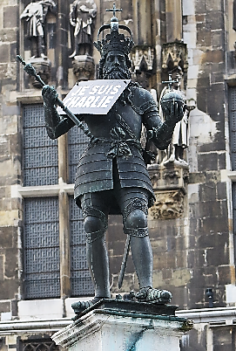
Karl der Große
Foto: Joachim Specht
Fresko im Krönungssaal des Aachener Rathauses "Die Krönung Karls des Großen durch Papst Leo III", Entwurf: Alfred Rethel, Ausführung: Josef Kehren.
Das Signum Karls des Großen: Eigenhändig ist nur der v-förmige Vollziehungsstrich innerhalb der Mittelraute.
Die Karlsbüste in der Aachener Domschatzkammer enthält die Schädeldecke Karls des Großen.
Der Karlsbrunnen vor dem Aachener Rathaus, hier mit einem Plakat.
Königsthron im Aachener Dom.
Foto: Torsten Maue
Foto: Beckstet
Foto: ACBahn

